Slide 1
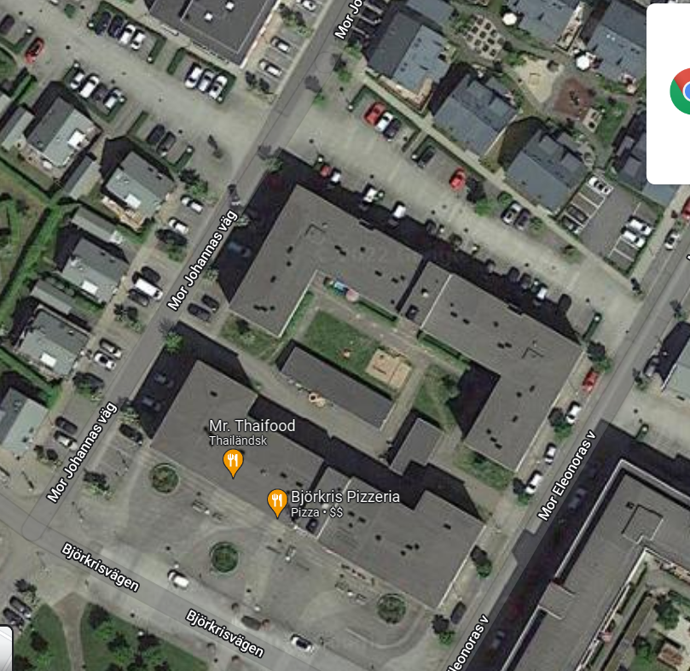
Kungsbacka 3:33
1
Mor Johannas väg 6
Platser 1-33. Hyrs ut via Apcoa www.apcoa.se / hyr parkering
2. Mor Johannas väg 4. Plats 1-8. Hyrs ut via Franshill maila info@franshill.se intresseanmälan/bokning
2

